Slide 1
Correlación y regresión
Contenidos adaptados del libro “Probability and statistics for computer scientists, Second edition, M. Baron” (Capítulo 11)

Slide 2
Contenido
Objetivos
Introducción
Coeficiente de correlación (de Pearson)
Modelo de regresión
Regresión lineal simple
Regresión lineal múltiple
Resumen

Slide 3
1. Objetivos
Comprender los conceptos de correlación y regresión
Aplicar técnicas de regresión y correlación para establecer relaciones entre variables (estadísticas o aleatorias)

Slide 4
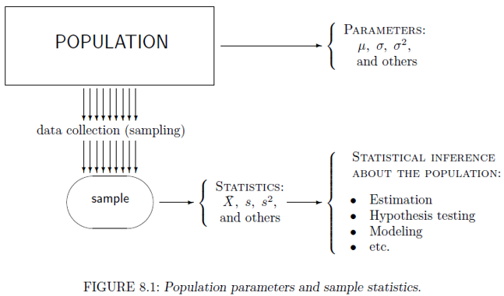
2. Introducción
El resultado de la inferencia estadística puede ser
Un intervalo de confianza o conjunto de posibles valores para parámetros (como la media o la varianza) sobre propiedades de los individuos de una población, junto con una probabilidad de error cometido
La comprobación de una hipótesis sobre valores estimados de los parámetros, junto con una probabilidad de error cometido
Un modelo de predicción (regresión) del valor (o intervalo de posibles valores) de una propiedad a partir de otra, junto con una probabilidad de error cometido.
En esta presentación se estudian los modelos de regresión

Slide 5
2. Introducción Utilidad
Muchas variables observadas en la vida real están correlacionadas
Por ejemplo, el peso y la edad de un niño
El tipo de su relación a menudo se puede expresar en una forma matemática llamada regresión
Establecer y probar tal relación nos permite:
comprender las interacciones, causas y efectos entre variables;
predecir variables no observadas basadas en las observadas;
determinar qué variables afectan significativamente a la variable de interés

Slide 6
2. Introducción Definiciones
Correlación: “Correspondencia o relación recíproca entre dos o más cosas o series de cosas” (RAE).
En Estadística, se refiere al grado y signo de la relación entre dos (o más) variables (estadísticas o aleatorias)
La correlación se mide con el coeficiente de correlación, que es un valor entre -1 y +1.
Regresión: “Retrocesión o acción de volver hacia atrás” (RAE)
En Estadística, el término "regresión" fue acuñado por Francis Galton en el siglo XIX para describir el fenómeno biológico de que las alturas de los descendientes de ancestros altos tienden a regresar hacia abajo, hacia un promedio normal (un fenómeno conocido como regresión hacia la media).
Actualmente, la regresión en Estadística se refiere a la forma de correlación entre dos (o más) variables, es decir a la forma de obtener (regresar a) la media de los posibles valores de una de las variables a partir de un valor dado de la otra.
La regresión se representa mediante una función matemática (modelo de regresión).

Slide 7
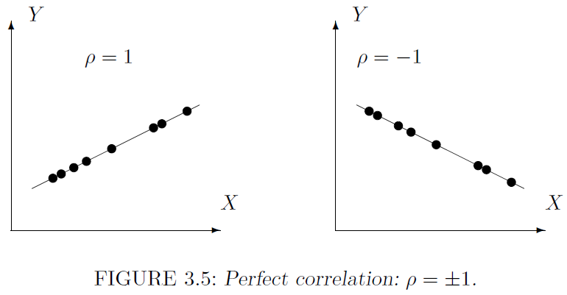
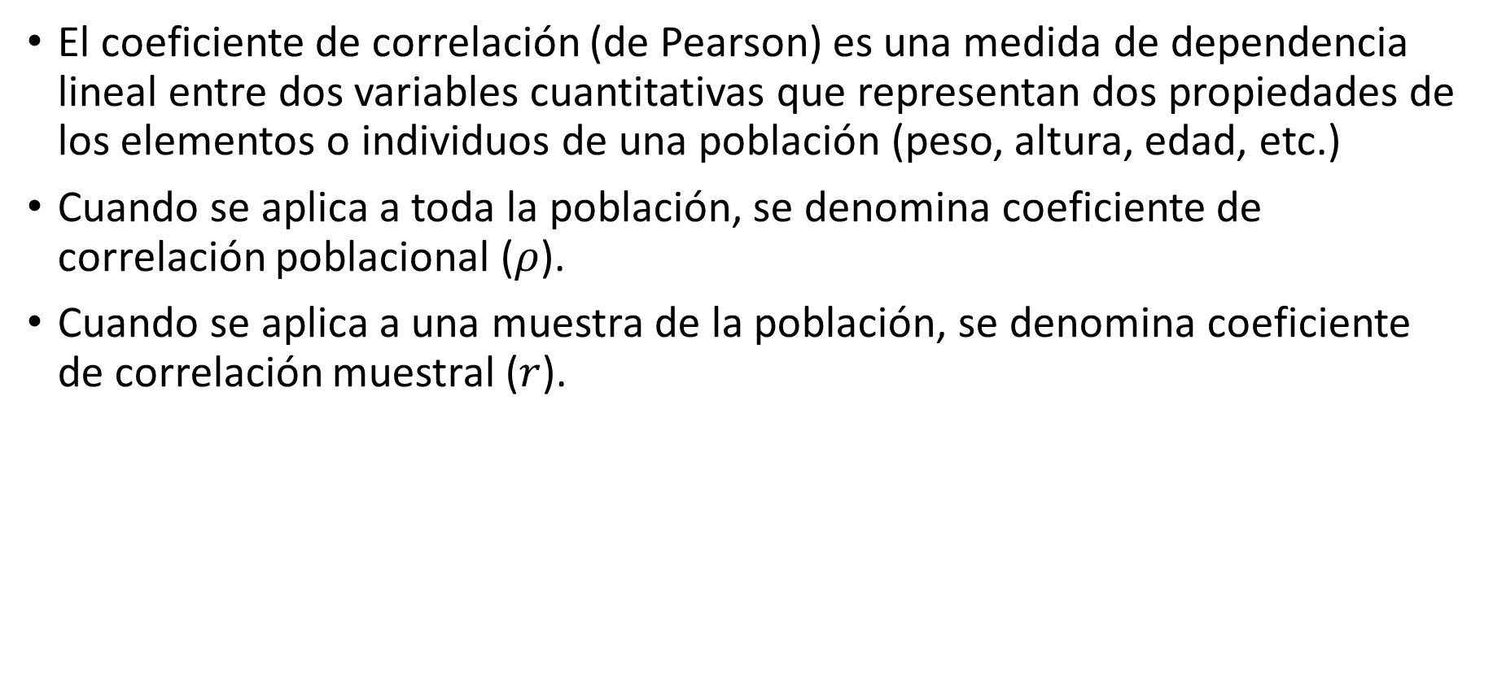
3. Coeficiente de correlación (de Pearson)
El coeficiente de correlación (de Pearson) es una medida de dependencia lineal entre dos variables cuantitativas que representan dos propiedades de los elementos o individuos de una población (peso, altura, edad, etc.)
Cuando se aplica a toda la población, se denomina coeficiente de correlación poblacional ($ρ$).
Cuando se aplica a una muestra de la población, se denomina coeficiente de correlación muestral ($r$).

Slide 8
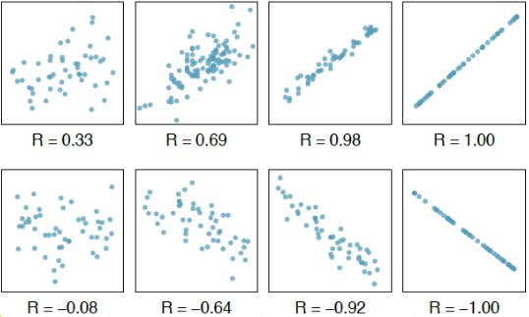


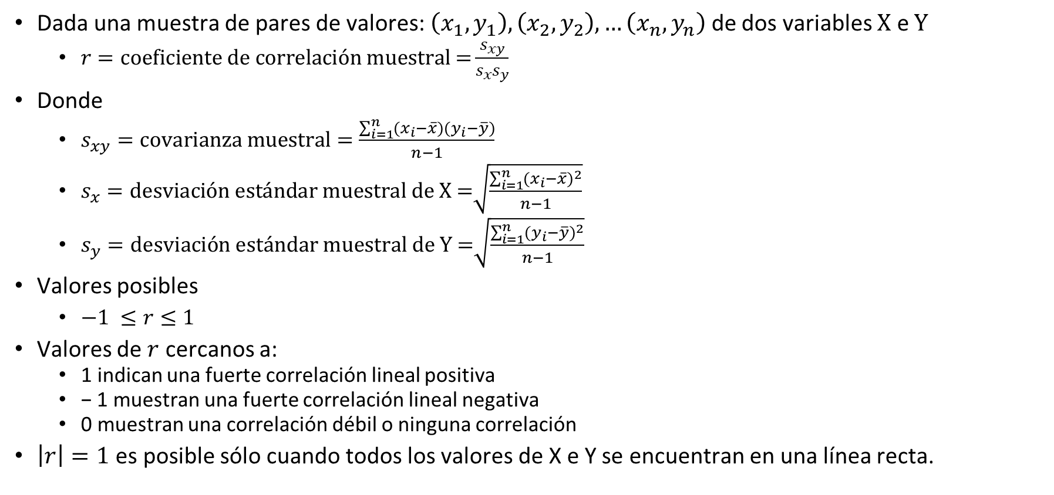


3. Coeficiente de correlación (de Pearson) Cálculo del coeficiente de correlación muestral
Dada una muestra de pares de valores: $\left(x_{1},y_{1}\right),\left(x_{2},y_{2}\right),…\left(x_{n},y_{n}\right)$ de dos variables $\text{X}$ e $\text{Y}$
$r=\text{coeficiente} \text{de} \text{correlaci}\text{ó}\text{n} \text{muestral}\text{ =}\frac{s_{xy}}{s_{x}s_{y}}$
Donde
$s_{xy}=\text{covarianza} \text{muestral}=\frac{\sum_{i=1}^{n}{(x_{i}−\overline{x})(y_{i}−\overline{y})}}{n−1}$
$s_{x}=\text{desviaci}\text{ó}\text{n} \text{est}\text{á}\text{ndar} \text{muestral} \text{de} \text{X}\text{ =}\sqrt{\frac{\sum_{i=1}^{n}{{(x_{i}−\overline{x})}^{2}}}{n−1}}$
$s_{y}=\text{desviaci}\text{ó}\text{n} \text{est}\text{á}\text{ndar} \text{muestral} \text{de} \text{Y}\text{ =}\sqrt{\frac{\sum_{i=1}^{n}{{(y_{i}−\overline{y})}^{2}}}{n−1}}$
Valores posibles
$−1 ≤r≤1$
Valores de $r$ cercanos a:
1 indican una fuerte correlación lineal positiva
− 1 muestran una fuerte correlación lineal negativa
0 muestran una correlación débil o ninguna correlación
$\left|r\right|=1$ es posible sólo cuando todos los valores de X e Y se encuentran en una línea recta.
$$r$$
$$r$$
$$r$$
$$r$$
$$r$$
$$r$$
$$r$$
$$r$$
Imagen: RPubs

Slide 9
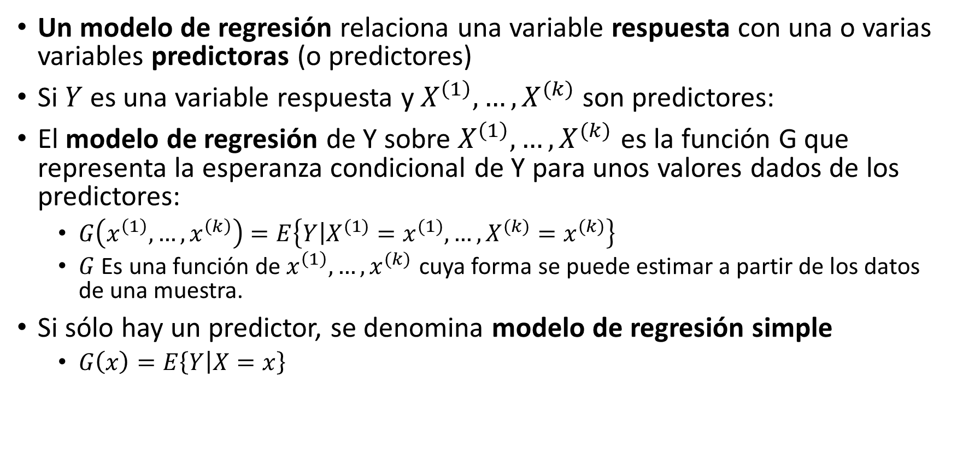
4. Modelo de regresión
Un modelo de regresión relaciona una variable respuesta con una o varias variables predictoras (o predictores)
Si $Y$ es una variable respuesta y $X^{\left(1\right)}, …, X^{(k)}$ son predictores:
El modelo de regresión de Y sobre $X^{\left(1\right)}, …, X^{(k)}$ es la función G que representa la esperanza condicional de Y para unos valores dados de los predictores:
$G\left(x^{\left(1\right)}, …, x^{\left(k\right)}\right)=E\left\{{\left.Y\right|X}^{(1)}=x^{(1)}, …,X^{(k)}=x^{(k)}\right\}$
$G$ Es una función de $x^{\left(1\right)}, …, x^{(k)}$ cuya forma se puede estimar a partir de los datos de una muestra.
Si sólo hay un predictor, se denomina modelo de regresión simple
$G\left(x\right)=E\left\{Y\left|X=x\right.\right\}$

Slide 10
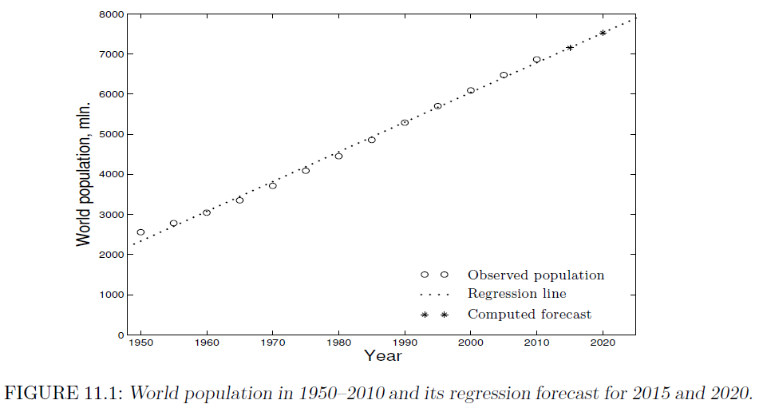
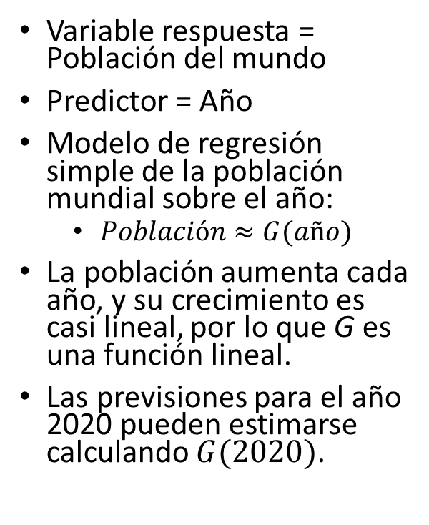
4. Modelo de regresión Ejemplo 11.1 (Población mundial)
Variable respuesta = Población del mundo
Predictor = Año
Modelo de regresión simple de la población mundial sobre el año:
$Población≈G(año)$
La población aumenta cada año, y su crecimiento es casi lineal, por lo que G es una función lineal.
Las previsiones para el año 2020 pueden estimarse calculando $G(2020)$.

Slide 11
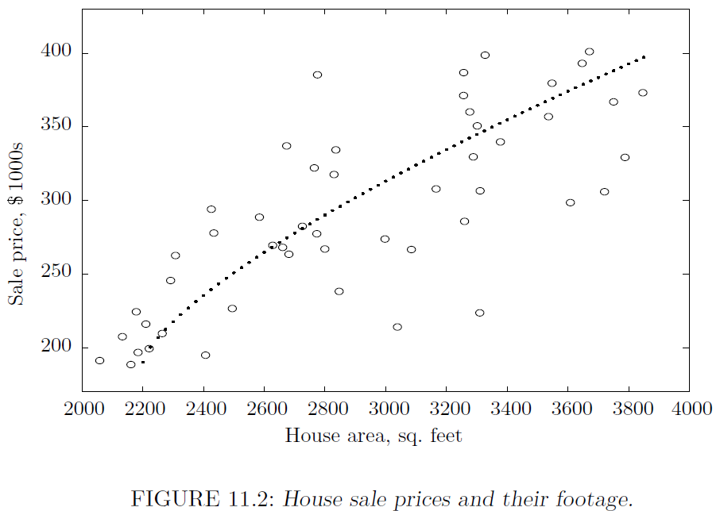
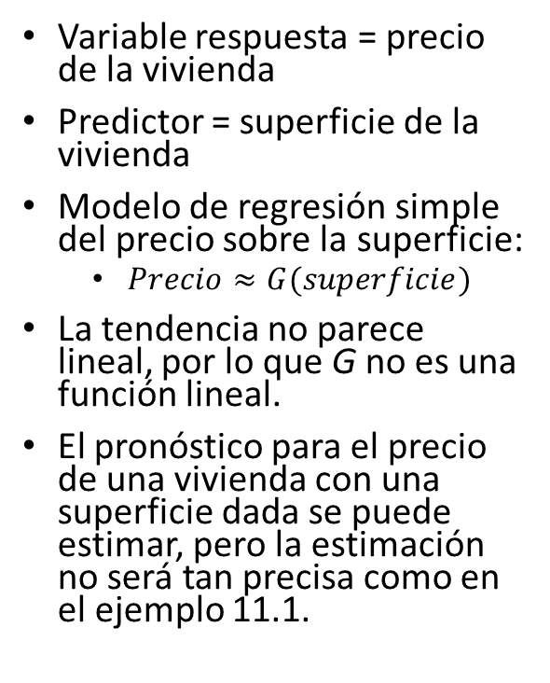
4. Modelo de regresión Ejemplo 11.2 (Precios de viviendas)
Variable respuesta = precio de la vivienda
Predictor = superficie de la vivienda
Modelo de regresión simple del precio sobre la superficie:
$Precio≈G(superficie)$
La tendencia no parece lineal, por lo que G no es una función lineal.
El pronóstico para el precio de una vivienda con una superficie dada se puede estimar, pero la estimación no será tan precisa como en el ejemplo 11.1.

Slide 12
4. Modelo de regresión Regresión múltiple
Para mejorar la estimación en el ejemplo 11.2, se pueden tener en cuenta otros factores:
el número de dormitorios y baños, la superficie del jardín, el salario promedio de los vecinos del barrio, etc.
Si todas las variables añadidas son relevantes para fijar el precio de una vivienda, el modelo tendrá un ajuste más cercano y proporcionará predicciones más precisas.
Los modelos de regresión con varios predictores son modelos de regresión múltiple.

Slide 13
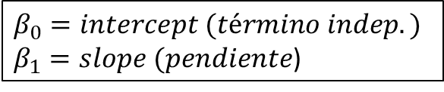
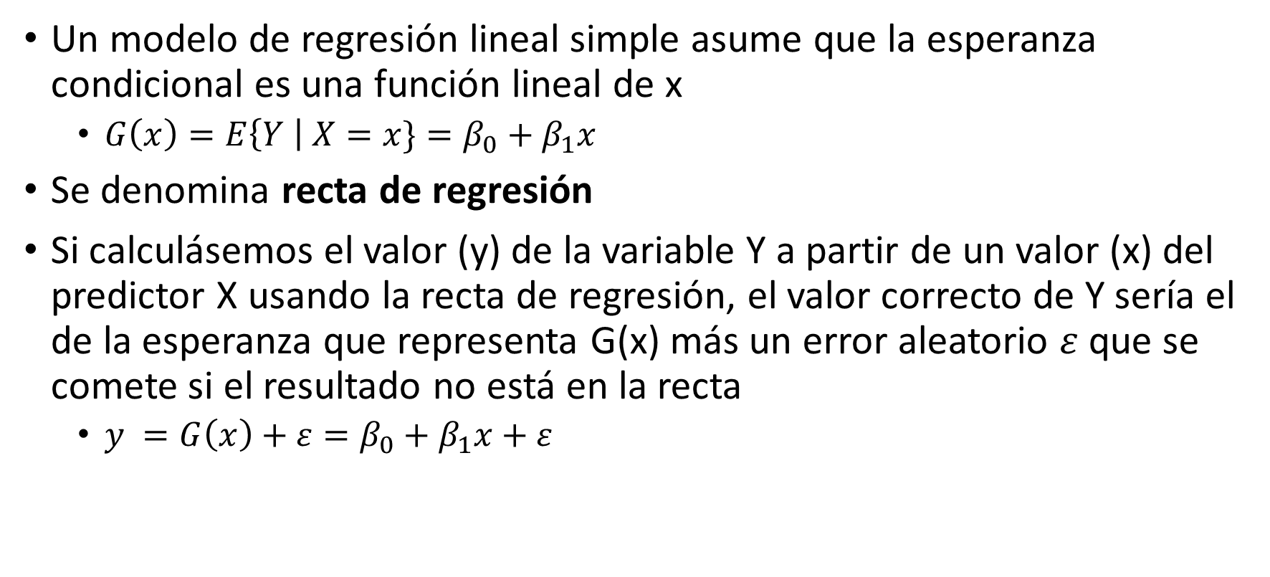
5. Regresión lineal simple
Un modelo de regresión lineal simple asume que la esperanza condicional es una función lineal de x
$G\left(x\right)=E\left\{Y \right| X=x\}=β_{0}+β_{1}x$
Se denomina recta de regresión
Si calculásemos el valor (y) de la variable Y a partir de un valor (x) del predictor X usando la recta de regresión, el valor correcto de Y sería el de la esperanza que representa G(x) más un error aleatorio $ε$que se comete si el resultado no está en la recta
$y =G\left(x\right)+ε=β_{0}+β_{1}x+ε$
$$β_{0}=intercept (término indep.)$$
$β_{1}=slope (pendiente$)

Slide 14
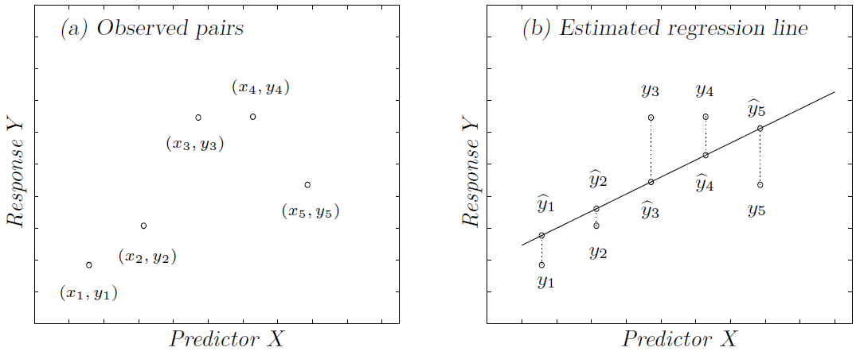
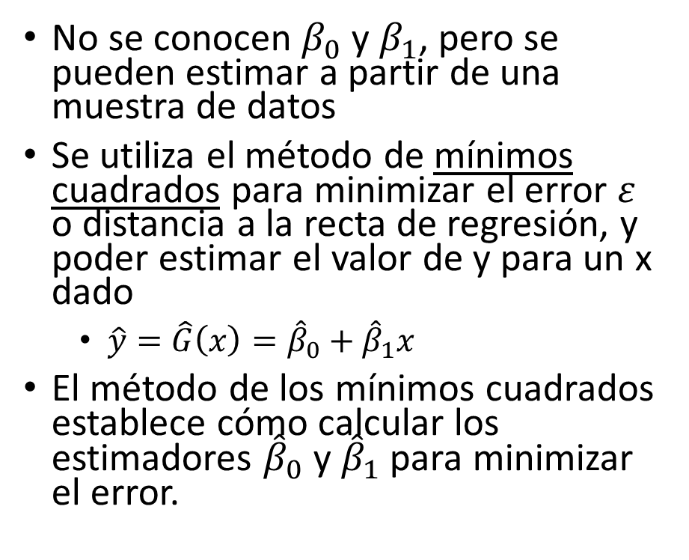
5. Regresión lineal simple Método de mínimos cuadrados
No se conocen $β_{0}$y $β_{1}$, pero se pueden estimar a partir de una muestra de datos
Se utiliza el método de mínimos cuadrados para minimizar el error $ε$ o distancia a la recta de regresión, y poder estimar el valor de y para un x dado
$\hat{y}=\hat{G}\left(x\right)={\hat{β}}_{0}+{\hat{β}}_{1}x$
El método de los mínimos cuadrados establece cómo calcular los estimadores ${\hat{β}}_{0}$ y ${\hat{β}}_{1}$ para minimizar el error.

Slide 15
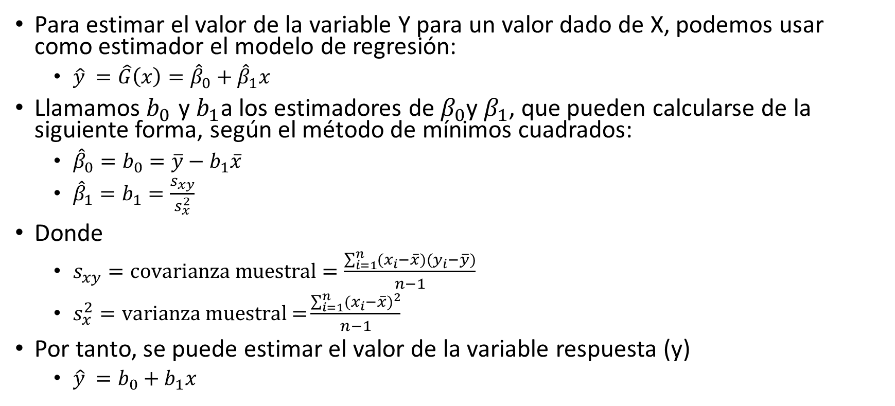
5. Regresión lineal simple Estimación de la variable respuesta
Para estimar el valor de la variable Y para un valor dado de X, podemos usar como estimador el modelo de regresión:
$\hat{y} =\hat{G}\left(x\right)={\hat{β}}_{0}+{\hat{β}}_{1}x$
Llamamos $b_{0}$ y $b_{1}$a los estimadores de $β_{0}$y $β_{1}$, que pueden calcularse de la siguiente forma, según el método de mínimos cuadrados:
${\hat{β}}_{0}=b_{0}=\overline{y}−b_{1}\overline{x}$
${\hat{β}}_{1}=b_{1}=\frac{s_{xy}}{s_{x}^{2}}$
Donde
$s_{xy}=\text{covarianza} \text{muestral}=\frac{\sum_{i=1}^{n}{(x_{i}−\overline{x})(y_{i}−\overline{y})}}{n−1}$
$s_{x}^{2}=\text{varianza} \text{muestral}\text{ =}\frac{\sum_{i=1}^{n}{{(x_{i}−\overline{x})}^{2}}}{n−1}$
Por tanto, se puede estimar el valor de la variable respuesta (y)
$\hat{y} =b_{0}+b_{1}x$

Slide 16
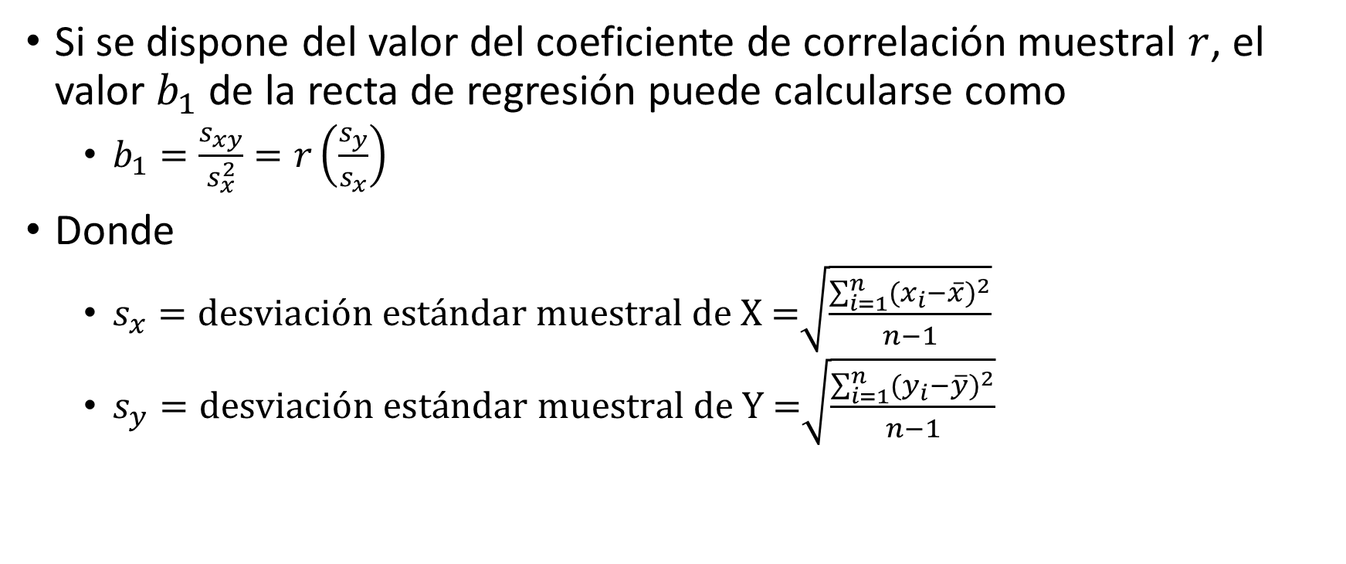
5. Regresión lineal simple Estimación usando el coeficiente de correlación
Si se dispone del valor del coeficiente de correlación muestral $r$, el valor $b_{1}$ de la recta de regresión puede calcularse como
$b_{1}=\frac{s_{xy}}{s_{x}^{2}}=r\left(\frac{s_{y}}{s_{x}}\right)$
Donde
$s_{x}=\text{desviaci}\text{ó}\text{n} \text{est}\text{á}\text{ndar} \text{muestral} \text{de} \text{X}\text{ =}\sqrt{\frac{\sum_{i=1}^{n}{{(x_{i}−\overline{x})}^{2}}}{n−1}}$
$s_{y}=\text{desviaci}\text{ó}\text{n} \text{est}\text{á}\text{ndar} \text{muestral} \text{de} \text{Y}\text{ =}\sqrt{\frac{\sum_{i=1}^{n}{{(y_{i}−\overline{y})}^{2}}}{n−1}}$

Slide 17
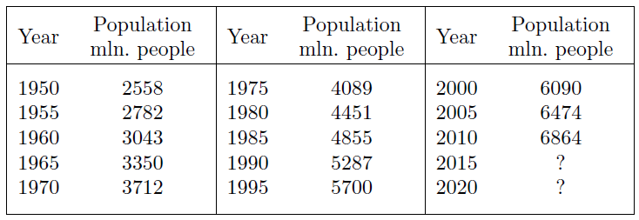
5. Regresión lineal simple Ejemplo 11.3 (Población mundial)
Según la Base Internacional de Datos de la Oficina del Censo de los Estados Unidos, la población mundial crece según esta tabla.
¿Cómo podemos utilizar estos datos para predecir la población mundial en los años 2015 y 2020?

Slide 18
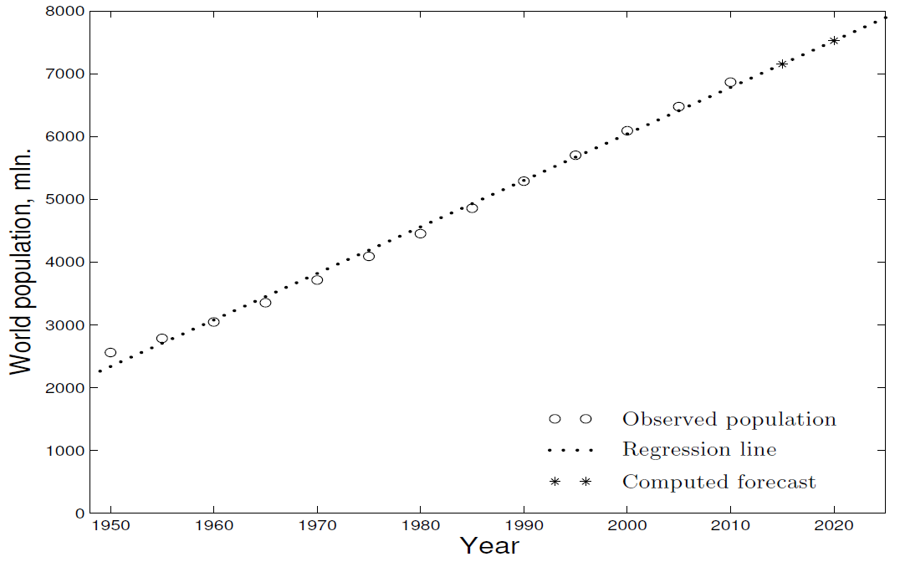
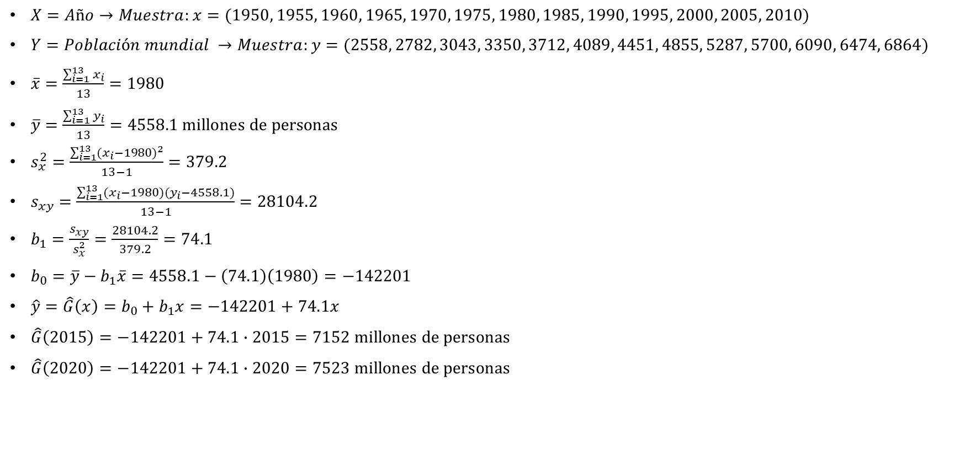
5. Regresión lineal simple Ejemplo 11.3 (Solución)
$X=Año→Muestra:x=(1950, 1955, 1960, 1965, 1970, 1975, 1980, 1985, 1990, 1995, 2000, 2005, 2010)$
$Y=Población mundial →Muestra:y=(2558, 2782, 3043, 3350, 3712, 4089, 4451, 4855, 5287, 5700, 6090, 6474, 6864)$
$\overline{x}=\frac{\sum_{i=1}^{13}{x_{i}}}{13}=1980$
$\overline{y}=\frac{\sum_{i=1}^{13}{y_{i}}}{13}=4558.1 \text{millones} \text{de} \text{personas}$
$s_{x}^{2}=\frac{\sum_{i=1}^{13}{{(x_{i}−1980)}^{2}}}{13−1}=379.2$
$s_{xy}=\frac{\sum_{i=1}^{13}{(x_{i}−1980)(y_{i}−4558.1)}}{13−1}=28104.2$
$b_{1}=\frac{s_{xy}}{s_{x}^{2}}=\frac{28104.2}{379.2}=74.1$
$b_{0}=\overline{y}−b_{1}\overline{x}=4558.1−\left(74.1\right)\left(1980\right)=−142201$
$\hat{y}=\hat{G}\left(x\right)=b_{0}+b_{1}x=−142201+74.1x$
$\hat{G}\left(2015\right)=−142201+74.1∙2015=7152 \text{millones} \text{de} \text{personas}$
$\hat{G}\left(2020\right)=−142201+74.1∙2020=7523 \text{mill}\text{ones} \text{de} \text{personas}$

Slide 19
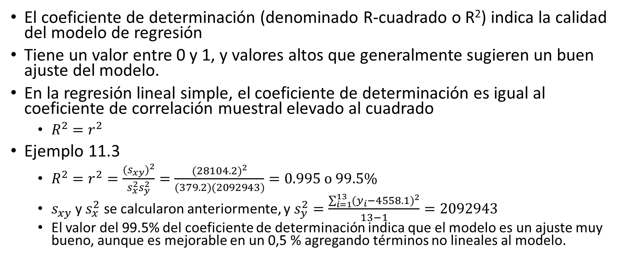
5. Regresión lineal simple Coeficiente de determinación (R-cuadrado)
El coeficiente de determinación (denominado R-cuadrado o R²) indica la calidad del modelo de regresión
Tiene un valor entre 0 y 1, y valores altos que generalmente sugieren un buen ajuste del modelo.
En la regresión lineal simple, el coeficiente de determinación es igual al coeficiente de correlación muestral elevado al cuadrado
$R^{2}=r^{2}$
Ejemplo 11.3
$R^{2}=r^{2}=\frac{{{(s}_{xy})}^{2}}{s_{x}^{2}s_{y}^{2}}=\frac{{(28104.2)}^{2}}{(379.2)(2092943)}=0.995 \text{o} 99.5\%$
$s_{xy}$ y $s_{x}^{2}$ se calcularon anteriormente, y $s_{y}^{2}=\frac{\sum_{i=1}^{13}{{(y_{i}−4558.1)}^{2}}}{13−1}=2092943$
El valor del 99.5% del coeficiente de determinación indica que el modelo es un ajuste muy bueno, aunque es mejorable en un 0,5 % agregando términos no lineales al modelo.

Slide 20
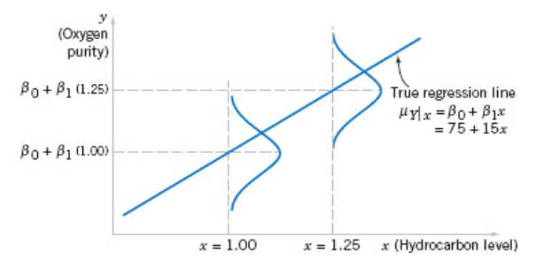
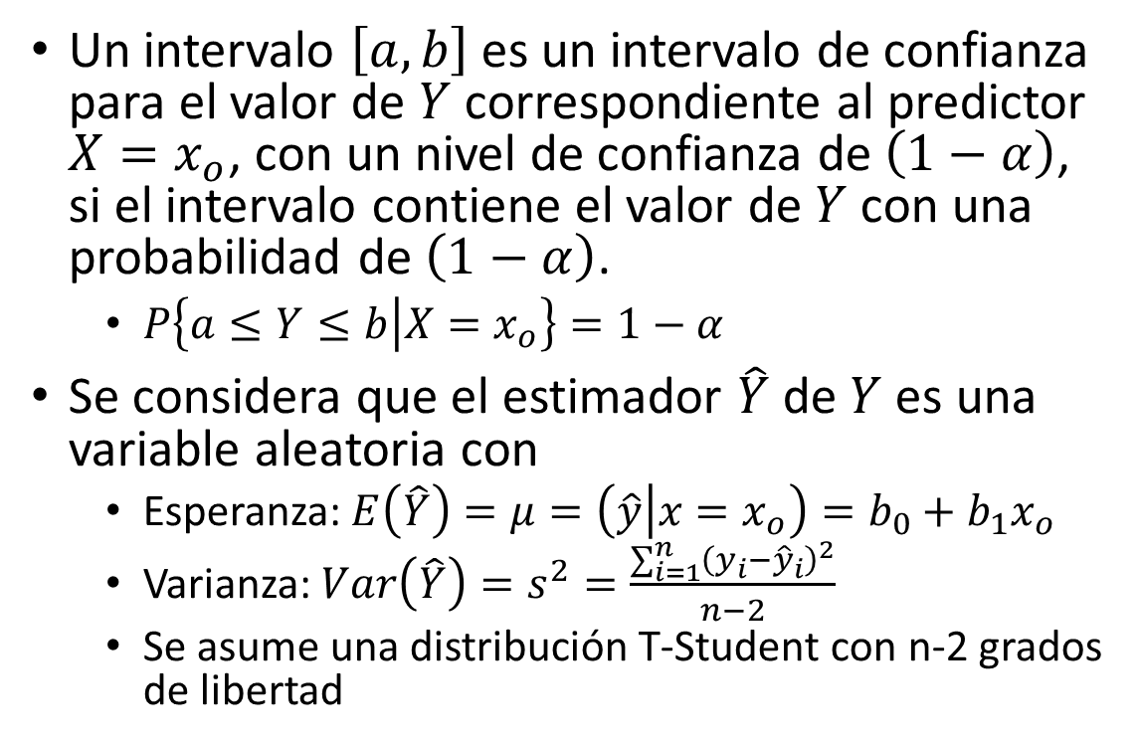
5. Regresión lineal simple Intervalo de confianza de una predicción
Un intervalo $\left[a,b\right]$ es un intervalo de confianza para el valor de $Y$ correspondiente al predictor $X=x_{o}$, con un nivel de confianza de $\left(1−α\right)$, si el intervalo contiene el valor de $Y$ con una probabilidad de $\left(1−α\right)$.
$P\left\{a≤Y≤b\left|X=x_{o}\right.\right\}=1−α$
Se considera que el estimador $\hat{Y}$ de $Y$ es una variable aleatoria con
Esperanza:$E\left(\hat{Y}\right)=μ=\left(\hat{y}\left|x=x_{o}\right.\right)=b_{0}+b_{1}x_{o}$
Varianza: ${Var\left(\hat{Y}\right)=s}^{2}=\frac{\sum_{i=1}^{n}{{\left(y_{i}−{\hat{y}}_{i}\right)}^{2}}}{n−2}$
Se asume una distribución T-Student con n-2 grados de libertad
Imagen: Runger y Montgomery

Slide 21
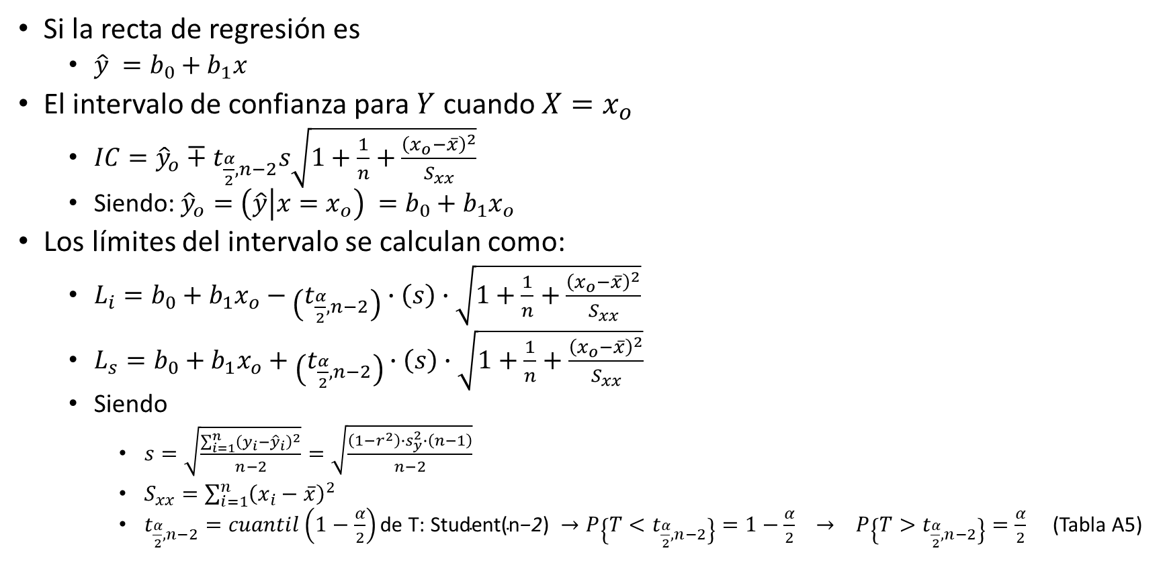
5. Regresión lineal simple Intervalo de confianza de una predicción (cálculo)
Si la recta de regresión es
$\hat{y} =b_{0}+b_{1}x$
El intervalo de confianza para $Y$ cuando $X=x_{o}$
$IC={\hat{y}}_{o}∓t_{\frac{α}{2},n−2}s\sqrt{1+\frac{1}{n}+\frac{{\left(x_{o}−\overline{x}\right)}^{2}}{S_{xx}}}$
Siendo: ${\hat{y}}_{o}=\left(\hat{y}\left|x=x_{o}\right.\right) =b_{0}+b_{1}x_{o}$
Los límites del intervalo se calculan como:
$L_{i}=b_{0}+b_{1}x_{o}−\left(t_{\frac{α}{2},n−2}\right)∙\left(s\right)∙\sqrt{1+\frac{1}{n}+\frac{{\left(x_{o}−\overline{x}\right)}^{2}}{S_{xx}}}$
$L_{s}=b_{0}+b_{1}x_{o}+\left(t_{\frac{α}{2},n−2}\right)∙\left(s\right)∙\sqrt{1+\frac{1}{n}+\frac{{\left(x_{o}−\overline{x}\right)}^{2}}{S_{xx}}}$
Siendo
$s=\sqrt{\frac{\sum_{i=1}^{n}{{\left(y_{i}−{\hat{y}}_{i}\right)}^{2}}}{n−2}}=\sqrt{\frac{\left(1−r^{2}\right)∙s_{y}^{2}∙\left(n−1\right)}{n−2}}$
$S_{xx}=\sum_{i=1}^{n}{{\left(x_{i}−\overline{x}\right)}^{2}}$
$t_{\frac{α}{2},n−2}=cuantil\left(1−\frac{α}{2}\right)\text{de} \text{T}\text{: }\text{Student}\text{(}\text{n}\text{−}\text{2}\text{)} →P\left\{T<t_{\frac{α}{2},n−2}\right\}=1−\frac{α}{2} → P\left\{T>t_{\frac{α}{2},n−2}\right\}=\frac{α}{2}$ (Tabla A5)

Slide 22
5. Regresión lineal simple Intervalo de confianza (Ejemplo 11.7)
Un administrador necesita saber cómo la eficiencia de un nuevo programa informático depende del tamaño de los datos de entrada
La eficiencia se mide como el número de peticiones procesadas por hora
Se ha tomado una muestra de peticiones procesadas con 7 diferentes conjuntos de datos de entrada
a) Obtener y dibujar la recta de regresión
b) Calcular el intervalo de confianza de la predicción del número de peticiones procesadas si el tamaño de datos de entrada fuese 16 GB
d) Dibujar el diagrama bandas de predicción, con la predicción para 16 GB
X=Tamaño datos en GB | 6 | 7 | 7 | 8 | 10 | 10 | 15
Y=Peticiones procesadas | 40 | 55 | 50 | 41 | 17 | 26 | 16

Slide 23
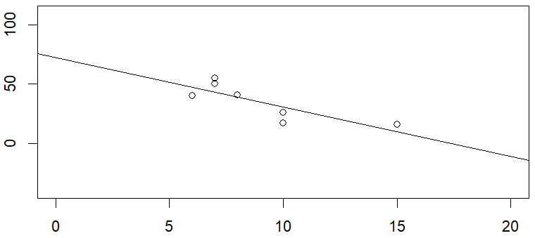
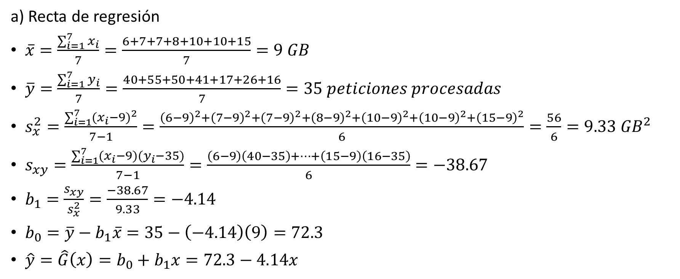


5. Regresión lineal simple Intervalo de confianza (Ejemplo 11.7)(Solución)
a) Recta de regresión
$\overline{x}=\frac{\sum_{i=1}^{7}{x_{i}}}{7}=\frac{6+7+7+8+10+10+15}{7}=9 GB$
$\overline{y}=\frac{\sum_{i=1}^{7}{y_{i}}}{7}=\frac{40+55+50+41+17+26+16}{7}=35 peticiones procesadas$
$s_{x}^{2}=\frac{\sum_{i=1}^{7}{{(x_{i}−9)}^{2}}}{7−1}=\frac{{\left(6−9\right)}^{2}+{\left(7−9\right)}^{2}+{\left(7−9\right)}^{2}+{\left(8−9\right)}^{2}+{\left(10−9\right)}^{2}+{\left(10−9\right)}^{2}+{\left(15−9\right)}^{2}}{6}=\frac{56}{6}=9.33 {GB}^{2}$
$s_{xy}=\frac{\sum_{i=1}^{7}{(x_{i}−9)(y_{i}−35)}}{7−1}=\frac{\left(6−9\right)\left(40−35\right)+…+\left(15−9\right)\left(16−35\right)}{6}=−38.67$
$b_{1}=\frac{s_{xy}}{s_{x}^{2}}=\frac{−38.67}{9.33}=−4.14$
$b_{0}=\overline{y}−b_{1}\overline{x}=35−\left(−4.14\right)\left(9\right)=72.3$
$\hat{y}=\hat{G}\left(x\right)=b_{0}+b_{1}x=72.3−4.14x$
$$\hat{y}$$
$$x$$

Slide 24
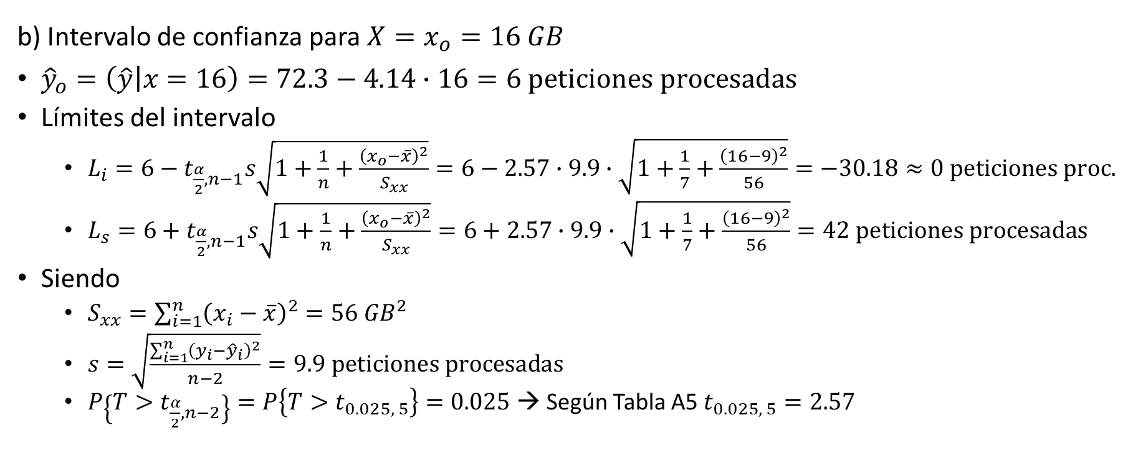
5. Regresión lineal simple Intervalo de confianza (Ejemplo 11.7)(Solución)
b) Intervalo de confianza para $X=x_{o}=16 GB$
${\hat{y}}_{o}=\left(\hat{y}\left|x=16\right.\right)=72.3−4.14∙16=6 \text{peticiones} \text{procesadas}$
Límites del intervalo
$L_{i}=6−t_{\frac{α}{2},n−1}s\sqrt{1+\frac{1}{n}+\frac{{\left(x_{o}−\overline{x}\right)}^{2}}{S_{xx}}}=6−2.57∙9.9∙\sqrt{1+\frac{1}{7}+\frac{{\left(16−9\right)}^{2}}{56}}=−30.18≈0 \text{peticiones} \text{proc}\text{.}$
$L_{s}=6+t_{\frac{α}{2},n−1}s\sqrt{1+\frac{1}{n}+\frac{{\left(x_{o}−\overline{x}\right)}^{2}}{S_{xx}}}=6+2.57∙9.9∙\sqrt{1+\frac{1}{7}+\frac{{\left(16−9\right)}^{2}}{56}}=42 \text{peticiones} \text{procesadas}$
Siendo
$S_{xx}=\sum_{i=1}^{n}{{\left(x_{i}−\overline{x}\right)}^{2}}=56 {GB}^{2}$
$s=\sqrt{\frac{\sum_{i=1}^{n}{{\left(y_{i}−{\hat{y}}_{i}\right)}^{2}}}{n−2}}=9.9 \text{peticiones} \text{procesadas}$
$P\left\{T>t_{\frac{α}{2},n−2}\right\}=P\left\{T>t_{0.025, 5}\right\}=0.025$ → Según Tabla A5 $t_{0.025, 5}=2.57$

Slide 25
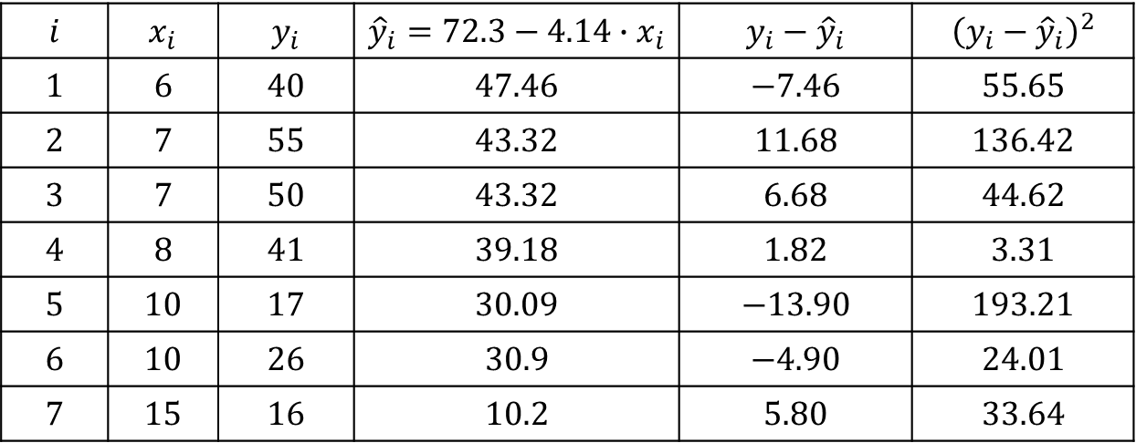

5. Regresión lineal simple Intervalo de confianza (Ejemplo 11.7)(Solución)(II)
Cálculo de la “desviación estándar” del estimador $\hat{Y}$ (opción 1)
$s=\sqrt{\frac{\sum_{i=1}^{n}{{\left(y_{i}−{\hat{y}}_{i}\right)}^{2}}}{n−2}}=\sqrt{\frac{55.65+136.42+44.62+3.31+193.21+24.01+33.64}{5}}=9.9$
$$i$$ | $$x_{i}$$ | $$y_{i}$$ | $${\hat{y}}_{i}=72.3−4.14∙x_{i}$$ | $$y_{i}−{\hat{y}}_{i}$$ | $${\left(y_{i}−{\hat{y}}_{i}\right)}^{2}$$
$$1$$ | $$6$$ | $$40$$ | $$47.46$$ | $$−7.46$$ | $$55.65$$
$$2$$ | $$7$$ | $$55$$ | $$43.32$$ | $$11.68$$ | $$136.42$$
$$3$$ | $$7$$ | $$50$$ | $$43.32$$ | $$6.68$$ | $$44.62$$
$$4$$ | $$8$$ | $$41$$ | $$39.18$$ | $$1.82$$ | $$3.31$$
$$5$$ | $$10$$ | $$17$$ | $$30.09$$ | $$−13.90$$ | $$193.21$$
$$6$$ | $$10$$ | $$26$$ | $$30.9$$ | $$−4.90$$ | $$24.01$$
$$7$$ | $$15$$ | $$16$$ | $$10.2$$ | $$5.80$$ | $$33.64$$

Slide 26
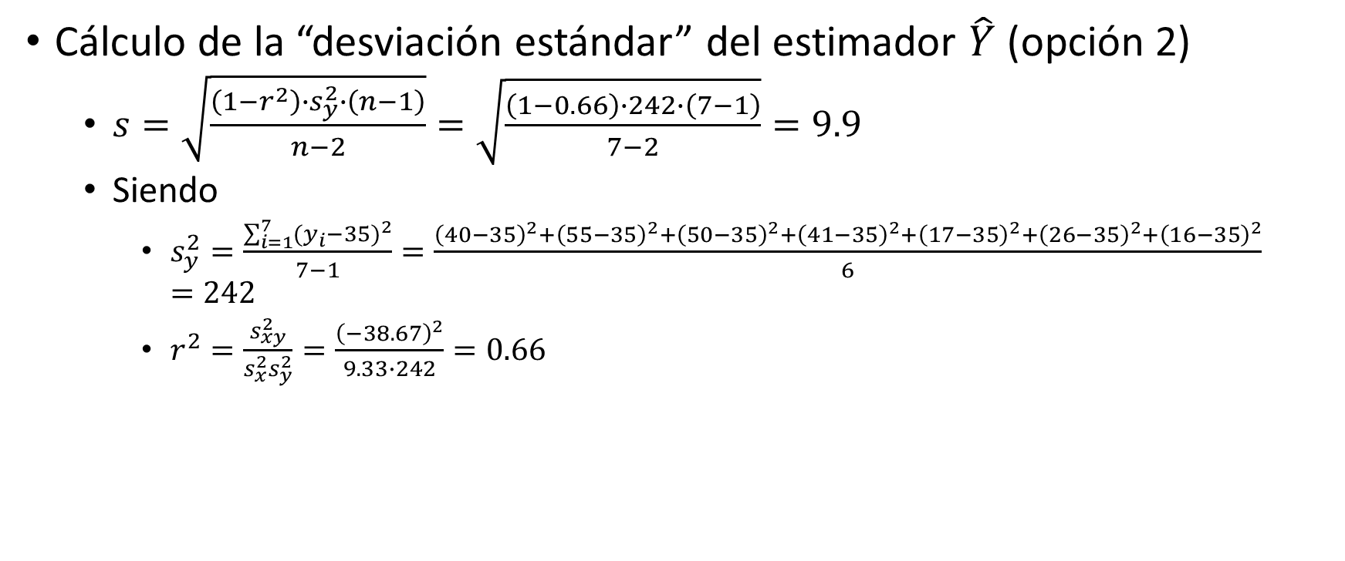
5. Regresión lineal simple Intervalo de confianza (Ejemplo 11.7)(Solución)(II)
Cálculo de la “desviación estándar” del estimador $\hat{Y}$ (opción 2)
$s=\sqrt{\frac{\left(1−r^{2}\right)∙s_{y}^{2}∙\left(n−1\right)}{n−2}}=\sqrt{\frac{\left(1−0.66\right)∙242∙\left(7−1\right)}{7−2}}=9.9$
Siendo
$s_{y}^{2}=\frac{\sum_{i=1}^{7}{{(y_{i}−35)}^{2}}}{7−1}=\frac{{\left(40−35\right)}^{2}+{\left(55−35\right)}^{2}+{\left(50−35\right)}^{2}+{\left(41−35\right)}^{2}+{\left(17−35\right)}^{2}+{\left(26−35\right)}^{2}+{\left(16−35\right)}^{2}}{6}=242$
$r^{2}=\frac{s_{xy}^{2}}{s_{x}^{2}s_{y}^{2}}=\frac{{\left(−38.67\right)}^{2}}{9.33∙242}=0.66$

Slide 27
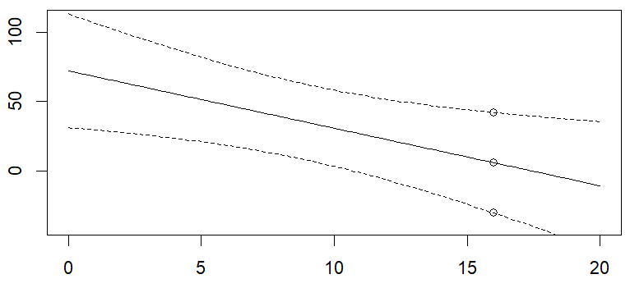






5. Regresión lineal simple Intervalo de confianza (Ejemplo 11.7)(Solución)(III)
c) Diagrama de bandas de predicción y predicción para $x_{o}=16 GB$
$$(16, 42)$$
$$\hat{y}$$
$$(16, 6)$$
$$(16, −30)$$
$$x$$

Slide 28
5. Regresión lineal simple Ejemplos de la vida real (Artículos)
Ergonomía:
Limon, M., et al. (2023). Development of new shoe sizing system for women based on regression analysis of foot shapes. International Journal of Industrial Ergonomics, 94, 103408.
Geografía:
Suravi, r., et al. (2023). A study on comparative analysis to predict the future population growth in India, Bangladesh, and Pakistan. International Journal of Mathematics and Computer, Vol. 13, Issue 1, 1–16.
Redes sociales:
Ramadan, A. (2023). The Relationship between Social Media use and Depression Symptoms in Jazan region In the Point of View of the Social Work Profession. Egyptian Journal of Social Work.
Economía:
Rehman, M. (2022). Correlation of Workplace surveillance with Psychological Health, Productivity, and Privacy of employees. International Journal of Scientific & Engineering Research, Vol.13, Issue 11.

Slide 29
5. Regresión lineal simple Ejercicios propuestos
Ejercicios 11.1, 11.2(a), 11.3(a,c), 11.4(c), 11.8(a,b), 11.10(a,c) del libro
La respuesta de los ejercicios 11.2 y 11.10 está disponible en el libro

Slide 30
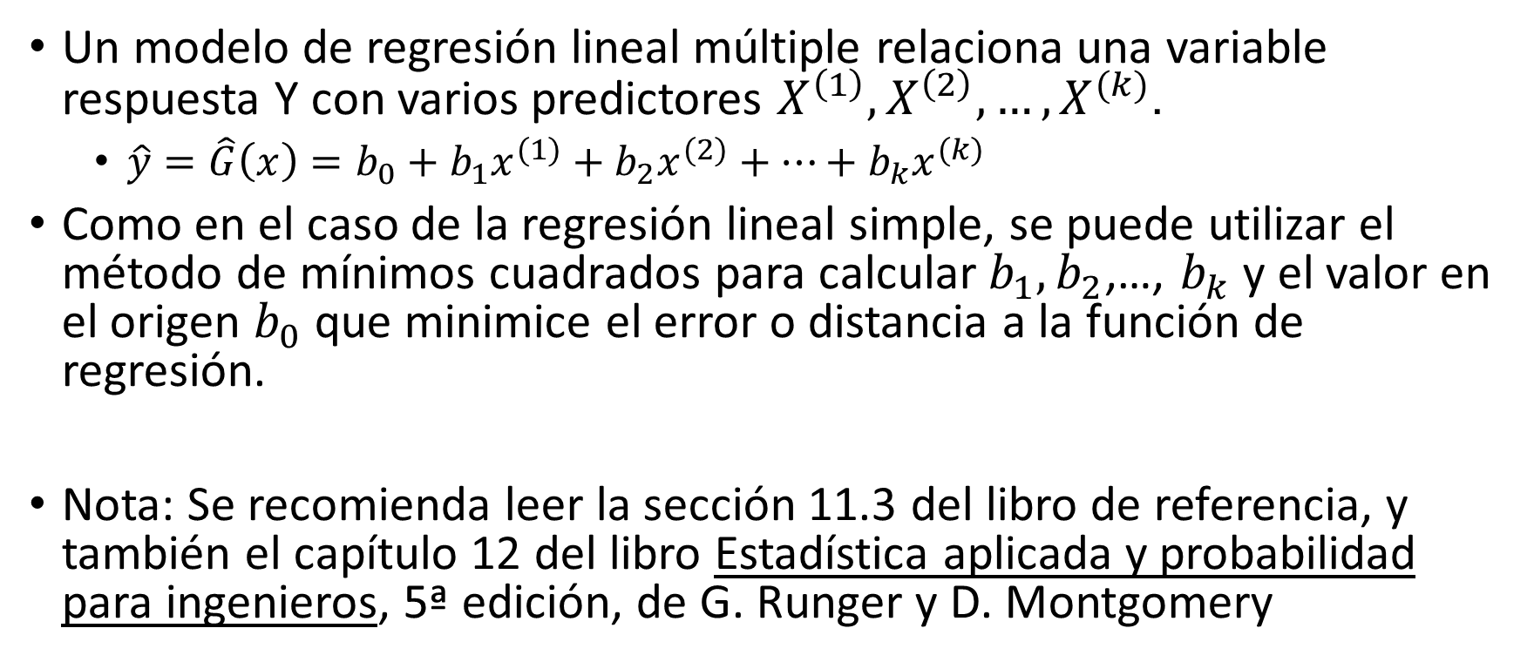
6. Regresión lineal múltiple
Un modelo de regresión lineal múltiple relaciona una variable respuesta Y con varios predictores $X^{\left(1\right)},X^{\left(2\right)},…, X^{(k)}$.
$\hat{y}=\hat{G}\left(x\right)=b_{0}+b_{1}x^{(1)}+b_{2}x^{(2)}+…+b_{k}x^{(k)}$
Como en el caso de la regresión lineal simple, se puede utilizar el método de mínimos cuadrados para calcular $b_{1},b_{2}$,…, $b_{k}$ y el valor en el origen $b_{0}$que minimice el error o distancia a la función de regresión.
Nota: Se recomienda leer la sección 11.3 del libro de referencia, y también el capítulo 12 del libro Estadística aplicada y probabilidad para ingenieros, 5ª edición, de G. Runger y D. Montgomery

Slide 31
6. Regresión lineal múltiple Ejemplos de la vida real (Artículos)
Ingeniería del software:
Sharma, A., et al. (2020). Linear regression model for agile software development effort estimation. In 2020 5th IEEE International Conference on Recent Advances and Innovations in Engineering (ICRAIE) (pp. 1-4). IEEE.
Ingeniería civil:
Plebankiewicz, E., et al. (2023). Analysis and Prediction of Universities’ Buildings’ Renovation Costs Using a Regression Model. Applied Sciences, 13(1), 401.
Marketing:
Dewi, I., et al. (2023). The Factors That Influence TikTok Popularity As A Digital Marketing Technique To Grow Customer Engagement. International Journal of Economics, Business and Innovation Research, 2(02), 103-111.
Agricultura:
Han, X., et al. (2023). Effects of Meteorological Factors on Apple Yield Based on Multilinear Regression Analysis: A Case Study of Yantai Area, China. Atmosphere, 14(1), 183.

Slide 32
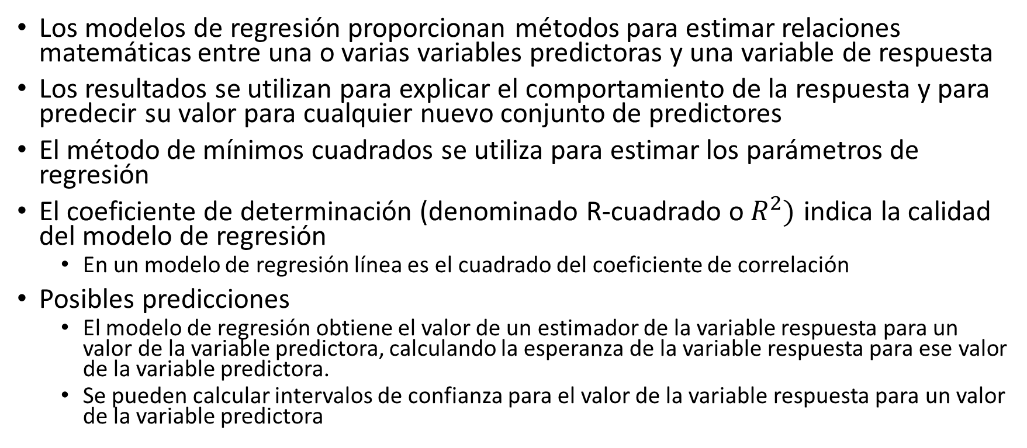
7. Resumen
Los modelos de regresión proporcionan métodos para estimar relaciones matemáticas entre una o varias variables predictoras y una variable de respuesta
Los resultados se utilizan para explicar el comportamiento de la respuesta y para predecir su valor para cualquier nuevo conjunto de predictores
El método de mínimos cuadrados se utiliza para estimar los parámetros de regresión
El coeficiente de determinación (denominado R-cuadrado o $R^{2})$ indica la calidad del modelo de regresión
En un modelo de regresión línea es el cuadrado del coeficiente de correlación
Posibles predicciones
El modelo de regresión obtiene el valor de un estimador de la variable respuesta para un valor de la variable predictora, calculando la esperanza de la variable respuesta para ese valor de la variable predictora.
Se pueden calcular intervalos de confianza para el valor de la variable respuesta para un valor de la variable predictora

